Slide 1

Рейтинг молодіжних центрів і просторів Кіровоградської області 2026
Інструкція для керівників і представників молодіжних центрів та просторів

Slide 2

Що таке Рейтинг і навіщо він потрібен?
Мета
Ініціатор
Оцінити активність і якість роботи молодіжних центрів та просторів, визначити сильні практики й потреби розвитку
ГО «Слов'янський культурний центр «Задзеркалля»» у партнерстві з управлінням молоді та спорту Кіровоградської ОДА
Важливо знати
Рейтинг — не конкурс на фінансування. Участь добровільна і безоплатна

Slide 3


Хто може взяти участь?
Молодіжні центри та молодіжні простори будь-якої форми власності та підпорядкування, що працюють у Кіровоградській області
Умова: діяльність не менше 3 місяців у межах звітного періоду (01.01.2026 – 30.06.2026)
Від кожного учасника — одна відповідь, яку подає керівник або уповноважена особа
Результати формуються окремо: «молодіжні центри» та «молодіжні простори»

Slide 4

Календар проєкту
Етап
Що відбувається
Строк
1
Оголошення і консультація
21.07.2026
2
Заповнення Google-форми
до 16:00, 31.07.2026
3
Технічна перевірка і уточнення
до 03.08.2026
4
Оцінювання
до 05.08.2026
5
Оприлюднення результатів
до 07.08.2026
Час надсилання форми є офіційним часом подання. Не зволікайте до останнього моменту!

Slide 5

Як подати інформацію:
Додайте відкриті підтвердження і докази
Отримайте підтвердження
Отримайте посилання
Заповніть поля
Надішліть форму
Усі посилання мають бути відкриті для перегляду. Форму надішліть до 16:00, 31.07.2026 — час відправлення є часом подання заявки.

Slide 6



Розділ 1 форми:
Загальні відомості
Назва та категорія
Місцезнаходження
Повна назва центру або простору, категорія (центр / простір)
Громада, район, населений пункт; засновник або базовий заклад
Контакти
Додатково
Електронна адреса заявника, контактна особа, посада, телефон
Код ЄДРПОУ (або «не застосовується»), дата початку роботи, графік, сайт і сторінки у соцмережах

Slide 7

Розділ 2 форми: Кількісні показники
Команда
Заходи
Кількість працівників (в постійному штаті), залучених фахівців (тренери, психологи, молодіжні працівники), активних волонтерів
Кількість проведених заходів, регулярних програм / клубів / гуртків
Охоплення
Участь і партнерства
Унікальні молоді люди офлайн / онлайн, загальна кількість відвідувань
Ініціативи молоді, активні партнери, отримані відгуки зворотного зв'язку
⚠️ Унікальні учасники, відвідування та охоплення публікацій — це різні показники, не змішуйте їх. Якщо показник оціночний — коротко поясніть спосіб розрахунку.

Slide 8

Розділ 3:
25 критеріїв оцінювання
1
Текстовий опис
2
Критерій 25 — особливий
Для кожного з 25 критеріїв — текстовий опис до 700 знаків із зазначенням результату в цифрах
«Кращі практики» — до 1000 знаків
3
Файли-підтвердження
4
Пишіть конкретно
Що робили, скільки разів, скільки людей охопили, який результат
До 10 файлів (до 10 МБ кожний) в одному загальному полі

Slide 9
Критерії: Організація та команда
На що звернути увагу
№
Критерій
Макс. балів
Опишіть кваліфікацію команди, навчання та тренінги, які пройшли співробітники. Вкажіть конкретні підвищення кваліфікації у звітному періоді.
Для критерію «Інформаційна відкритість» надайте посилання на актуальні сторінки у соцмережах і сайт.
Графік роботи підтверджуйте розкладом або скріншотом оголошення.
1
Підготовка команди
5
2
Інформаційна відкритість
5
3
Графік і регулярність роботи
5
20
Розвиток команди
5

Slide 10
Критерії: Молодь і участь
№
Критерій
Макс. балів
4
Охоплення молоді
7
5
Участь молоді в рішеннях
8
21
Гендерна рівність і недискримінація
4
22
Доступність, інклюзивність і безпека
5
23
Робота з молоддю поза приміщенням
3
24
Мобільність молоді
3
Критерій 5 «Участь молоді в рішеннях» має найвищу вагу в цій групі — 8 балів. Підтверджуйте реальні механізми залучення молоді до управління.

Slide 11

Критерії: Програми та зміст
№
Критерій
Макс. балів
6
Національно-патріотичне виховання
4
7
Волонтерство
4
8
Здоровий спосіб життя і добробут
4
9
Громадянська освіта і лідерство
4
10
Творчий розвиток
3
11
Профорієнтація і працевлаштування
3
12
Молодіжне підприємництво
2
13
Змістовне дозвілля і неформальна освіта
4

Slide 12

Критерії: Партнерства та результати
№
Критерій
Макс. балів
14
Партнерства
4
15
Взаємодія з владою і молодіжними радами
3
16
Взаємодія з іншими центрами і просторами
3
17
Проєктна діяльність
5
18
Участь в обласних заходах
2
19
Участь у всеукраїнських і міжнародних заходах
2
25
Кращі практики і вимірювані результати
3
Критерій 17 «Проєктна діяльність» має найвищу вагу в цій групі — 5 балів. Підтверджуйте виконані або поточні проєкти з посиланнями на результати.

Slide 13

Як правильно підготувати підтвердження?
Що підходить
Обов'язкові правила
Плани, звіти, публікації, фото/відео
Програми заходів, зведені реєстраційні дані
Відгуки, договори, результати опитувань
Усі посилання мають відкриватися без запиту доступу до завершення оцінювання
Безпека: не подавайте списки з персональними даними, схеми укриттів, маршрути чи графіки перебування груп
Матеріал без доступного підтвердження може не враховуватися

Slide 14





Шкала оцінювання
100%
75%
50%
25%
0%
Кращі практики
Системна робота
Часткова робота
Окремий приклад
Немає даних
Системна робота, вимірюваний результат, практика може бути поширена
Інформації або доказів немає
Робота системна і результат підтверджено
Робота проводиться, але нерегулярно або частково підтверджена
Є поодинокий приклад діяльності
Максимальна оцінка — 100 балів. Підсумковий бал — середнє арифметичне оцінок членів комісії.

Slide 15

Розділ 4: Підтвердження перед надсиланням
Перед натисканням кнопки «Надіслати» переконайтесь, що ви підтверджуєте всі наведені пункти:
Підтверджую ознайомлення з Положенням про проведення проєкту «Рейтинг молодіжних центрів і просторів Кіровоградської області 2026 року»
Підтверджую достовірність відповідей і можливість їх уточнення
Підтверджую, що матеріали не містять зайвих персональних або безпеково чутливих даних
Погоджуюся на публікацію назви, громади, категорії, балів, місця та короткого опису практики

Slide 16

Що буде після оцінювання?
01
Зворотний зв'язок
Кожен учасник отримає бали, перелік сильних сторін та пріоритети розвитку
02
Публікація результатів
Організатор оприлюднить назву, громаду, категорію, підсумковий бал, місце та короткий опис практики
03
Можливість оскарження
Протягом 3 робочих днів після публікації можна повідомити про арифметичну помилку або порушення процедури
04
Поширення практик
Кращі практики будуть поширені між громадами Кіровоградської області

Slide 17

Типові помилки при заповненні форми
🔒 Закриті посилання
📊 Змішування показників
Посилання закриті або вимагають запиту доступу — перевірте налаштування перед надсиланням. Оцінювачі не зможуть переглянути матеріали.
Змішування унікальних учасників і загальних відвідувань — це різні показники. Вказуйте їх окремо та чітко.
📝 Відсутність цифр
⏰ Запізнення
Відсутність конкретних чисел у описах критеріїв — завжди вказуйте результати: кількість людей, заходів, дат.
Подання після дедлайну — форма закривається о 16:00, 31.07.2026. Пізні заявки не приймаються.

Slide 18




Контакти та підтримка
Координаторка
Email
Телефон
Ельміра ЧЕПІГА, координаторка молодіжних програм
ГО «СКЦ «Задзеркалля»»
slavzaz@gmail.com
+380 66 963 16 45
Посилання на форму
Зазначається в офіційному оголошенні проєкту
Якщо виникла технічна помилка — зверніться до організаторів. Маєте 2 робочі дні на виправлення.

Slide 19
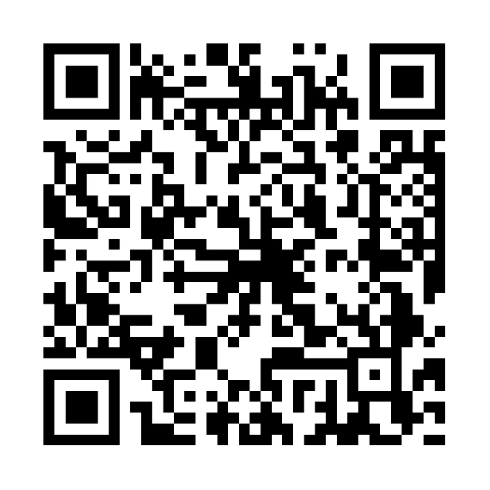
Заповніть Google-форму прямо зараз
Скануйте QR-код або перейдіть за посиланням нижче:
forms.gle/REXSD7vfyD8uBeycA
📅 Дедлайн
✅ Участь
📬 Результати
до 16:00, 31.07.2026
Безоплатна і добровільна
до 07.08.2026

Slide 20

ЗРОБИМО МОЛОДІЖНУ РОБОТУ ВИДИМОЮ РАЗОМ!
Ваша участь у Рейтингу молодіжних центрів і просторів Кіровоградської області
сприятиме розвитку та підтримці молодіжної політики.

